Slide 1


Slide 2
함수

Slide 3





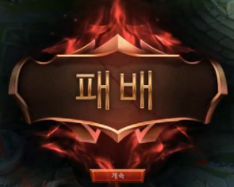

$$e^{x}=1+\frac{x}{1!}+\frac{x^{2}}{2!}+\frac{x^{3}}{3!}+…, −∞<x<∞$$
$$f\left(x\right)=a_{0}+\sum_{n=1}^{∞}{\left(a_{n}\cos{\frac{nπx}{L}}+b_{n}\sin{\frac{nπx}{L}}\right)}$$
$${\left(x+a\right)}^{n}=\sum_{k=0}^{n}{\left({n \atop k}\right)x^{k}a^{n−k}}$$

Slide 4
함수(function)
: 작업을 수행하는 명령블록

Slide 5
반복적으로 사용되는 코드를
함수로 만든다

Slide 6
1. 함수를 만드는 방법

Slide 7
def 함수이름(매개변수):
명령블록
…
return 리턴값

Slide 8
def 함수이름(매개변수):
명령블록
…
return 리턴값
def sum (a, b):
result = a + b
return result

Slide 9
2. 함수를 사용하는 방법

Slide 10
def sum (a, b):
result = a + b
return result
x = sum(1,2)
y = sum(3,4)
print(x)
print(y)

Slide 11
3. 매개변수가 없는 함수

Slide 12
def 함수이름():
명령블록
…
return 리턴값

Slide 13
def 함수이름():
명령블록
…
return 리턴값
def getRandomNumber ():
number = random.randint(1,10)
return number

Slide 14
4. 리턴값이 없는 함수

Slide 15
def 함수이름(매개변수):
명령블록
…

Slide 16
def 함수이름(매개변수):
명령블록
…
def printName (name):
print(name)

Slide 17
5. 매개변수, 리턴값이 없는 함수

Slide 18
def 함수이름():
명령블록
…

Slide 19
def 함수이름():
명령블록
…
def sayHi():
print(“안녕”)

Slide 20
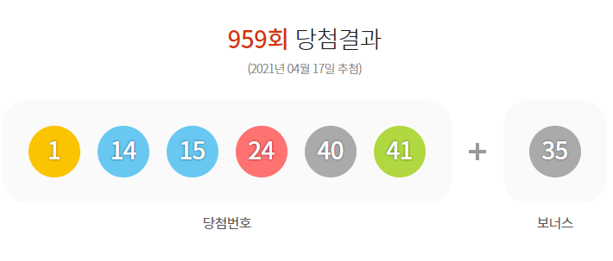

Slide 21
로또 번호 6개를 생성
로또 번호는 1~45까지의 랜덤한 번호
6개의 숫자 모두 달라야 한다
로또 번호 생성함수를 작성하고 사용한다

Slide 22
감사합니다

